Slide 1

Control de Costos

Slide 2
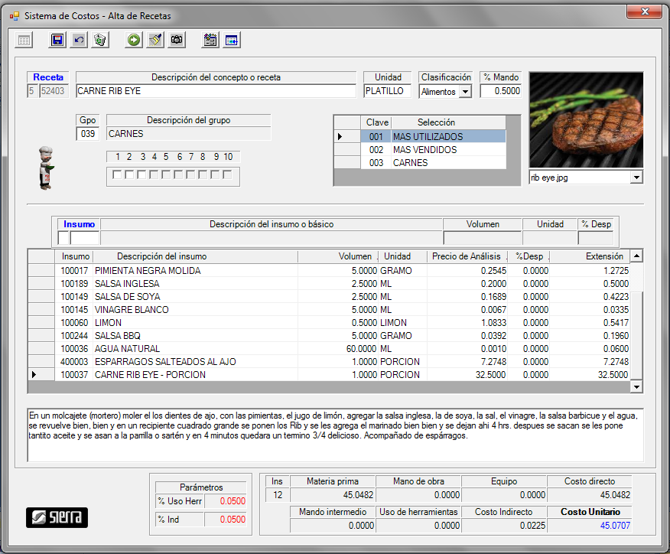
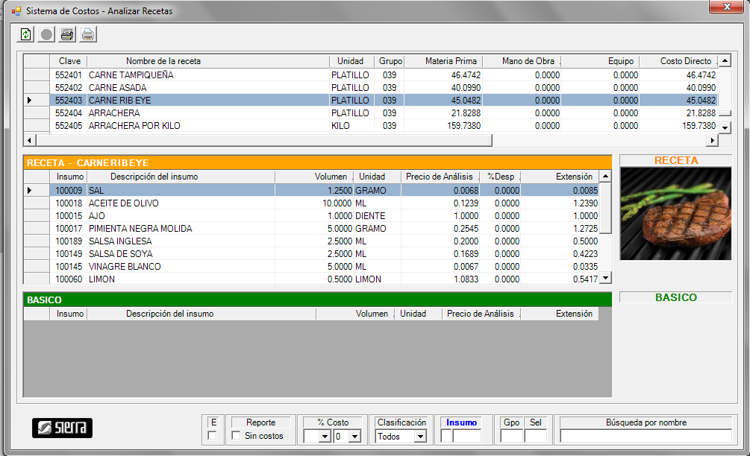
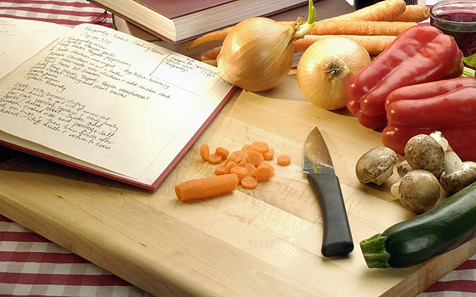
Alta de recetas
Proceso para dar de alta nuevas recetas:
1
Chef crea receta
2
Costear receta
3
Autorización
Presentación
Sabor
Costo
Precio de venta
1
3
2
Para desarrollar la receta se debe tomar en cuenta los insumos necesarios, tanto de materia prima (ingredientes), como de equipo (utensilios) y mano de obra (cocineros), e indicar las cantidades y la preparación.
La administración autoriza la receta según estos criterios.
De de alta la receta en Altas → Recetas.
Para consultarla puede entrar a Reportes → Recetas → Analizar Recetas.

Slide 3
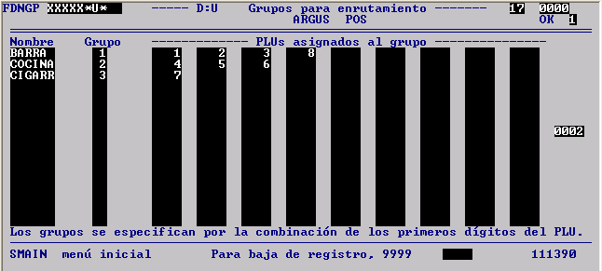
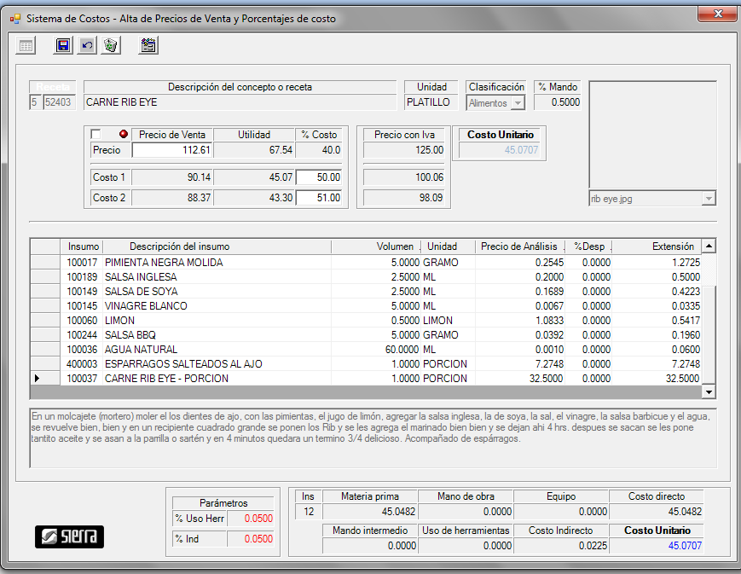
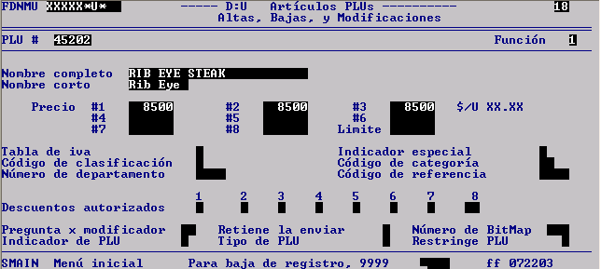
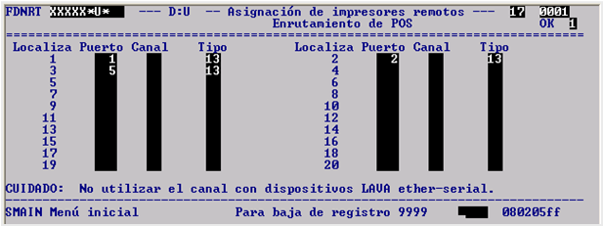
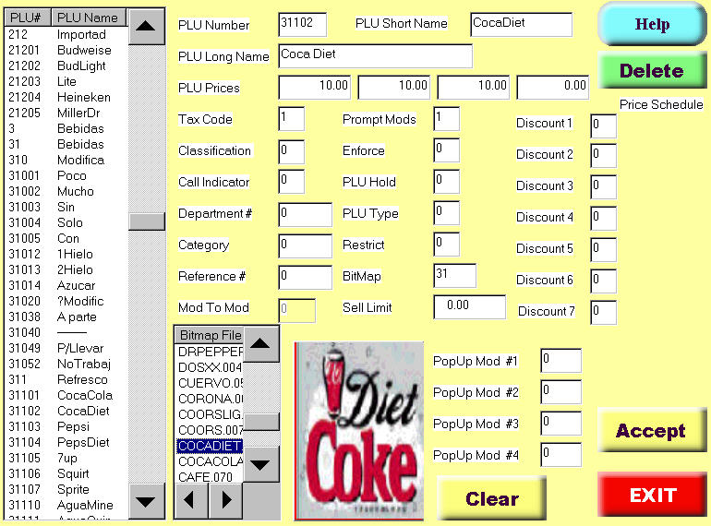
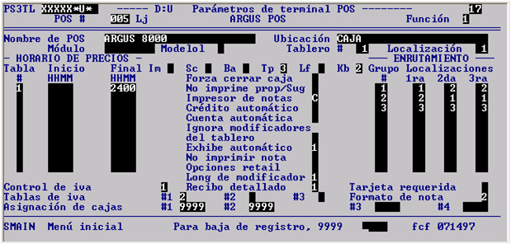
Alta de recetas
Una vez autorizada la receta, se debe hacer lo siguiente:
1
Alta de PLU
2
Verificar enrutamiento
3
Definir porcentaje
ó
1
3
Dar de alta el PLU en ventas, e informar a los gerentes de piso. Es importante darle el número utilizado en Altas → Recetas para que quede asignado.
2
Definir el porcentaje de costo ideal en Altas → Precios de venta.
Verificar el enrutamiento del nuevo PLU para que las comandas salgan en la impresora correcta.

Slide 4
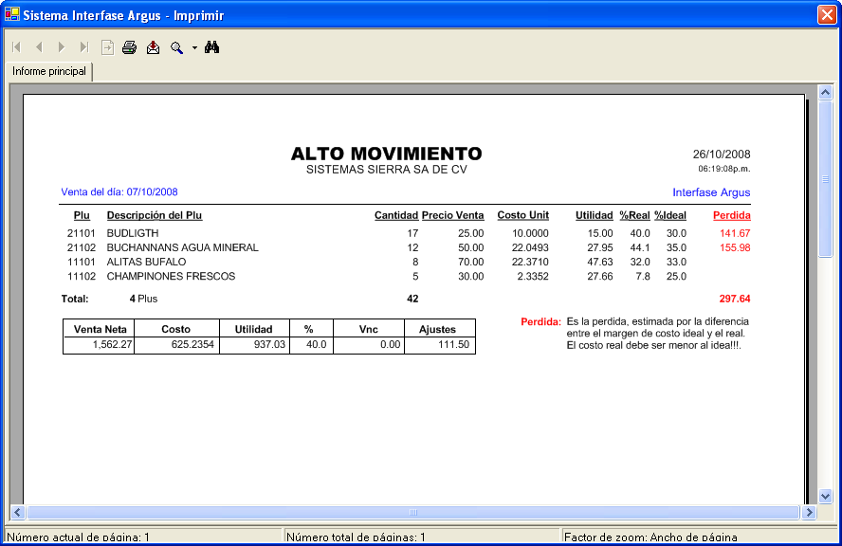
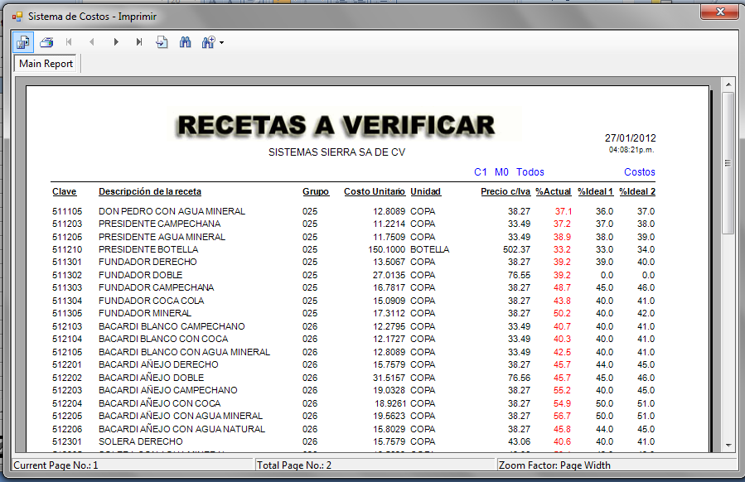
Control de costos
Es responsabilidad del encargado de costos, diariamente:
Tomar decisiones correctivas
Bajar el costo de la receta, o subir el precio.
Revisar reporte de alto movimiento en Interfase Argus. La columna de Pérdida indica cuánto estás perdiendo al no cumplir con los márgenes de costo ideal establecidos.
Revisar reporte de Recetas a Verificar después de registrar compras.

Slide 5
Este sencillo proceso diario
genera el control de costos.
Cualquier duda, comunicarse a Sistemas Sierra.

Slide 6

Para más información visite nuestra página:
www.sierra.com.mx
escríbanos un correo a:
ventas@sierra.com.mx
o comuníquese con alguna de nuestras sucursales:
Mexicali, B.C.
Tel. (686) 566-3420
Fax (686) 566-4360
Guadalajara, Jal.
Tel. (333) 616-5182
Fax (333) 630-2423
Tijuana, B.C.
Tel. (664) 683-6946
Fax (664) 973-0184
Monterrey, N.L.
Tel. (818) 342-4002
Fax (818) 342-2336
Contamos con opciones de financiamiento

